Slide 1


DevOps com Python
Henrique Gabriel Gularte Pereira
henriquep@unifra.br

Slide 2

Henrique G. G. Pereira
Mestre em Computação pela UFSM
Bacharel em SI pela UNIFRA
Professor @ UNIFRA
Analista de TI @ UFSM
Desenvolvedor Python ~ 6 anos

Slide 3
Roteiro
Python
DevOps
Documentação
Integração Contínua
Gestão de Servidores
Deploy de Aplicações
Gerenciamento de Erros

Slide 4

Python
Linguagem de Programação
Propósito Geral
Alto Nível
Multiparadigma
Livre
Aberta
Fácil
Interpretada

Slide 5
DevOps
Amálgama entre Desenvolvimento e Operações
Combinação de disciplinas que misturam papéis de Desenvolvedores e Administradores de Sistema
Objetivo de permitir que uma organização produza software e serviços de forma mais rápida

Slide 6
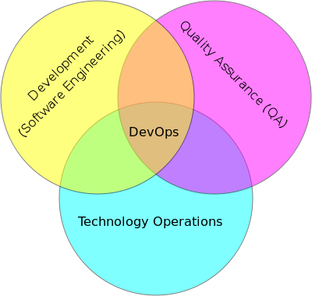
DevOps

Slide 7

Motivo da Palestra
Introducional
Conceitos
Ferramentas
Python

Slide 8

Documentação
Disciplina Técnica
Documentação do Código
Interfaces
APIs
Engenharia de Software
Garantia de Qualidade (QA)

Slide 9

Documentação - Problemas
Díficil Padronização
Cada um tem a sua
Díficil Consulta
Documentação fica “espalhada”
Documentação fica em arquivos Word
Documentação fica em uma Wiki

Slide 10

Documentação - Sphinx
Geração automatizada
Introspecção de Código
Desenvolvida em/para Python
C
C++
sphinx-doc.org

Slide 11
Sphinx - Funcionalidades
Múltiplos modelos de output
HTML, LaTeX, Formato de Manual, Texto plano
Cross-Referenciação ativa
Estrutura Hierárquica
Coloração de código
Extensões
Customizável

Slide 12
Sphinx - Escrevendo
ReST
http://sphinx-doc.org/rest.html#rst-primer
Comentários no código
Tipo Javadoc

Slide 13
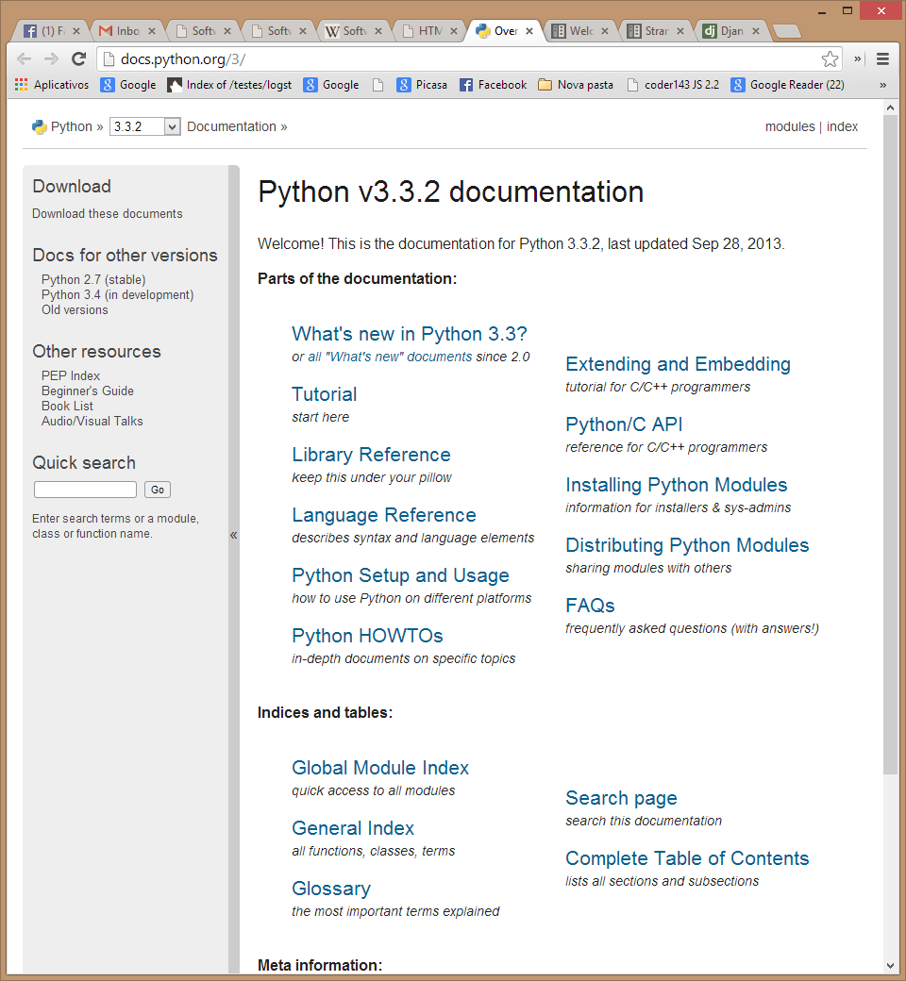
Sphinx – Exemplos
docs.python.org
docs.djangoproject.com
jinja.pocoo.org/docs
Readthedocs.org
write-the-docs.readthedocs.org

Slide 14
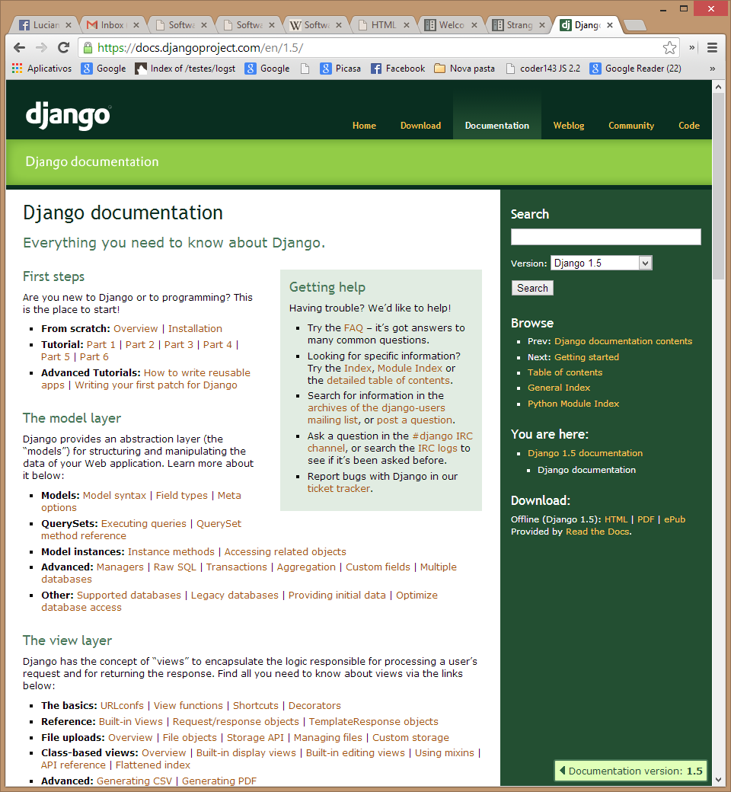
Sphinx – Exemplos
docs.python.org
docs.djangoproject.com
jinja.pocoo.org/docs
Readthedocs.org
write-the-docs.readthedocs.org

Slide 15
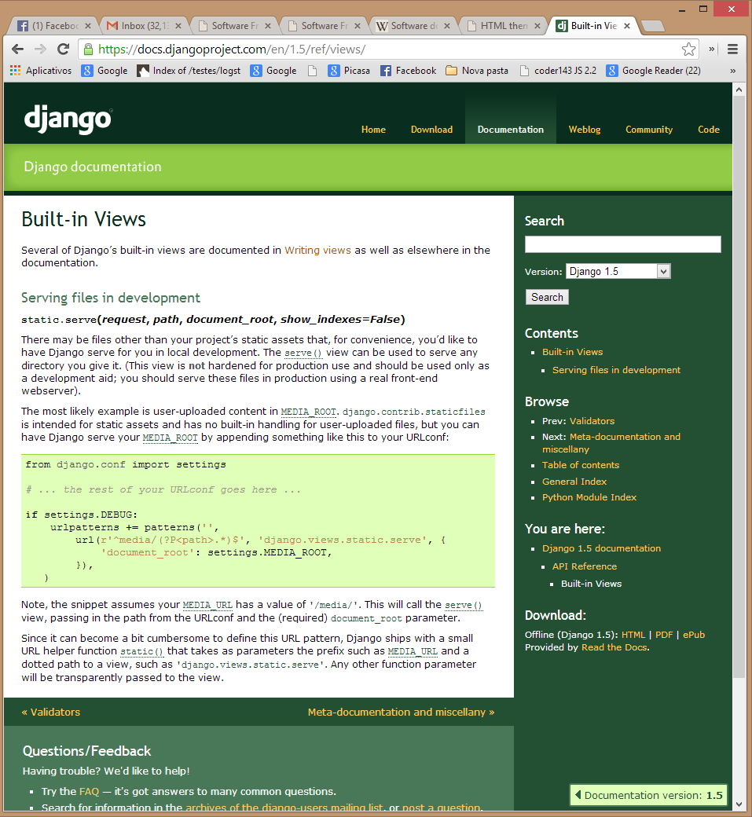
Sphinx – Exemplos
docs.python.org
docs.djangoproject.com
jinja.pocoo.org/docs
Readthedocs.org
write-the-docs.readthedocs.org

Slide 16
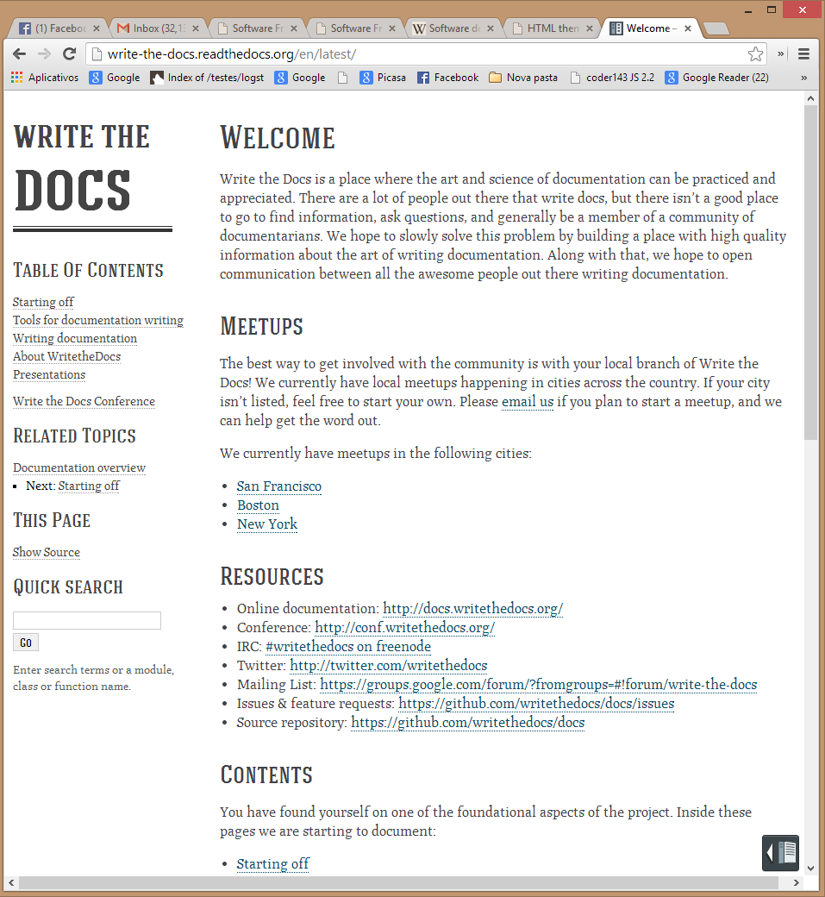
Sphinx – Exemplos
docs.python.org
docs.djangoproject.com
jinja.pocoo.org/docs
Readthedocs.org
write-the-docs.readthedocs.org

Slide 17

Integração Contínua
Disciplina da Engenharia de Software
eXtreme Programming (XP)
TDD
Prevenir problemas de integração
Testes automatizados

Slide 18

BuildBot
Integração Contínua
Deploy Contínuo
Gestão de Entrega
buildbot.net

Slide 19
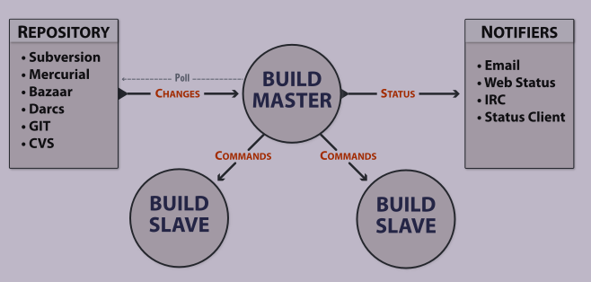
BuildBot

Slide 20
BuildBot – Quem usa?
Chromium
Webkit
Firefox
Python

Slide 21
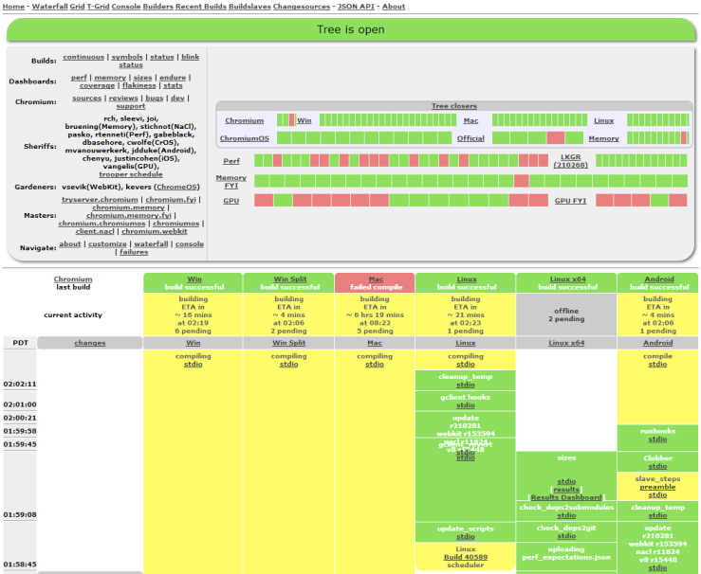

Slide 22
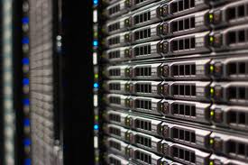
Gestão de Servidores
Disciplina de Infraestrutura
Necessário para qualquer organização
Gerenciamento de Servidores
Escolha de pacotes
Configuração de rede
Tunning de banco de dados

Slide 23

Gestão Manual de Servidores
Gerenciar Chaves
Memorizar Senhas
Conectar no servidor
SSH
Executar uma série de comandos
Instalar
Configurar
Remover

Slide 24

Gestão Manual - Desvantagens
Impreciso
Comandos errados
Demorado
Velocidade depende da pessoa
Repetitivo
Tarefas iguais em servidores diferentes

Slide 25
Deploy Manual de Aplicações
Gerenciar Chaves
Memorizar Senhas
Conectar no servidor
SFTP
Copiar arquivos
Drag and Drop

Slide 26
Deploy Manual - Desvantagens
Impreciso
Pasta errada?
Demorado
Velocidade depende da pessoa
Repetitivo
Tarefas iguais em servidores diferentes

Slide 27
Fabric
Automatização de SSH
Repetição dos mesmos comandos em vários servidores
Conjunto básico de operações
Ambiente Local
Ambiente Remoto
fabfile.org

Slide 28
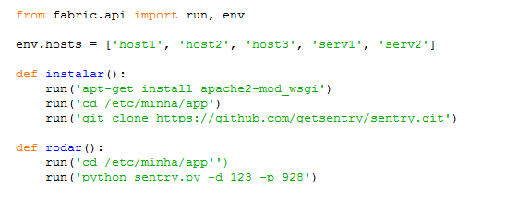
Fabric - Exemplo

Slide 29
Fabric - Exemplo
$ fab instalar rodar

Slide 30
Gerenciamento de Erros
Disciplina de Manutenção
Erros de Aplicação
Falhas
Defeitos
Controle
Análise Estatística
Diferença entre usar a versão atual e voltar a versão anterior

Slide 31
Gerenciamento de Erros - Manual
Trabalhar com arquivos de Log
Buscar informações
Simular o erro
Corrigir

Slide 32
Gerenciamento de Erros - Desvantagens
Arquivos de log
grandes
sem padrão
sem busca
sem contexto
descentralizados
Análise estatística
Impossível sem ferramentas automatizadas

Slide 33

Sentry
Plataforma de Monitoramento e Agração
Erros
Tempo Real
Seguro
Contexto Instantâneo
Fácil Integração
getsentry.com
github.com/getsentry/sentry

Slide 34
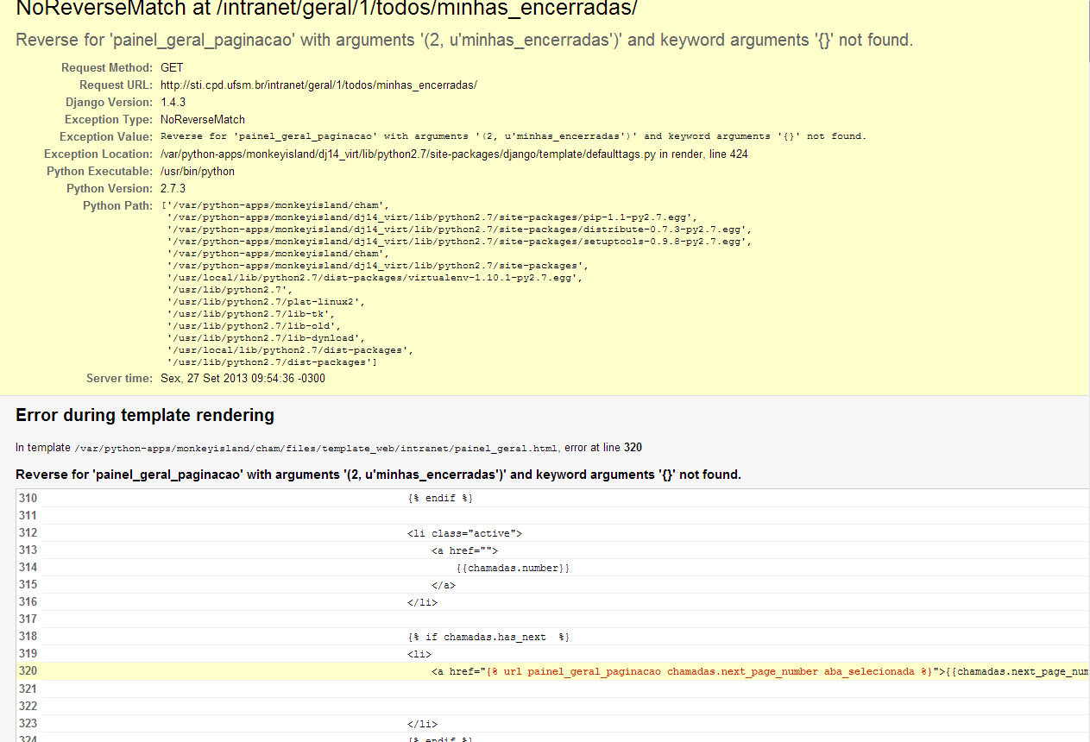

Slide 35
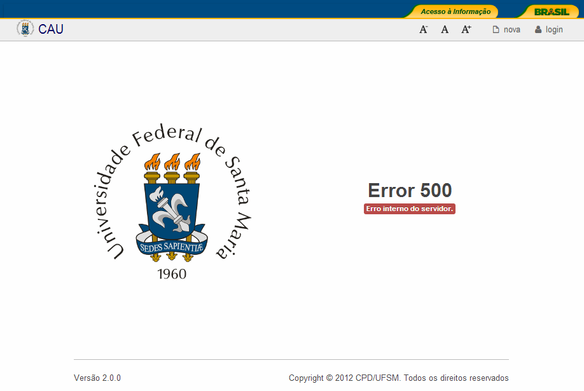

Slide 36
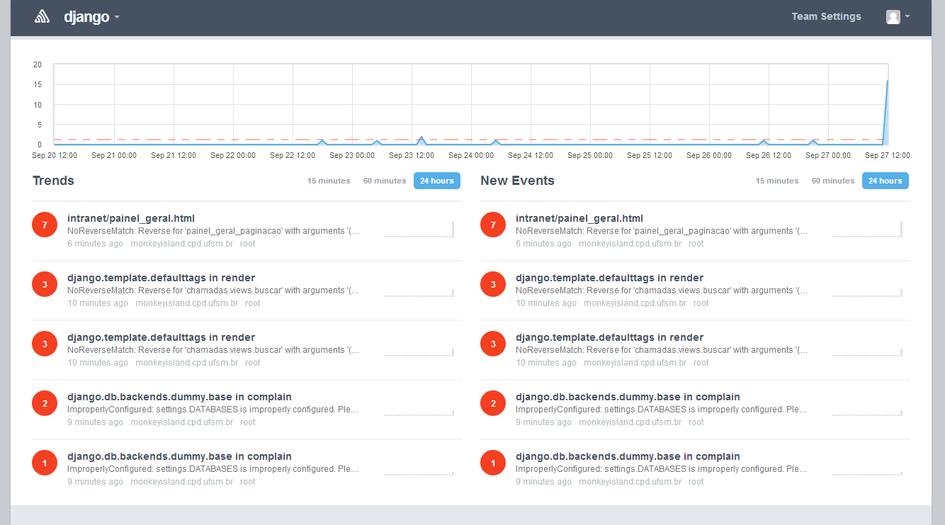

Slide 37
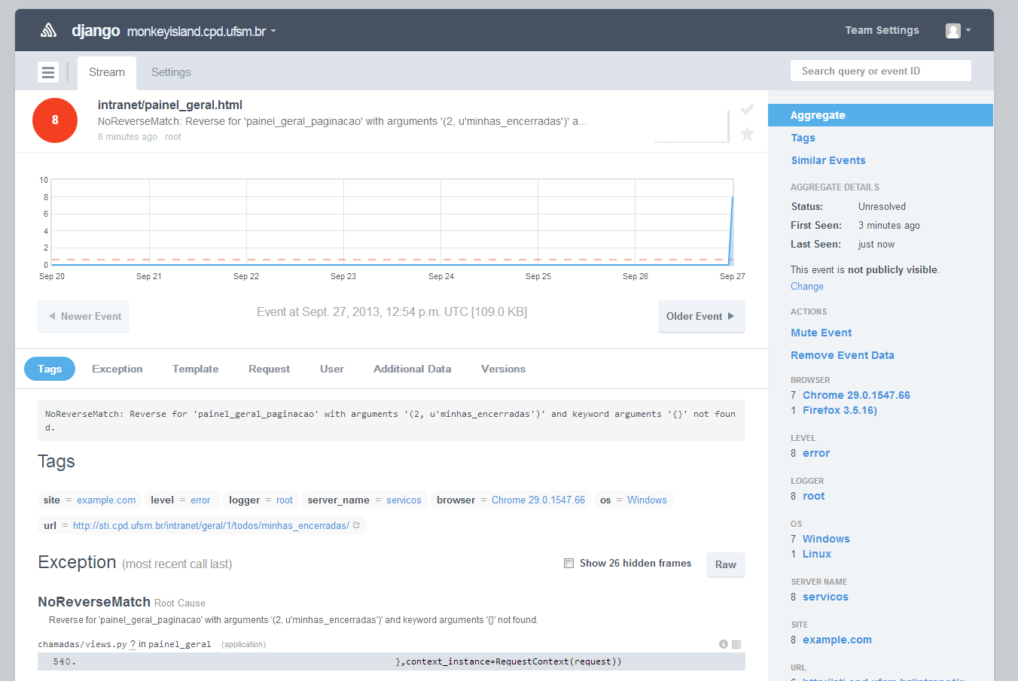

Slide 38
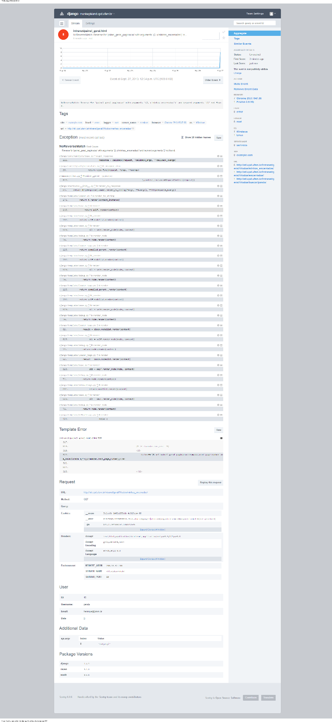

Slide 39
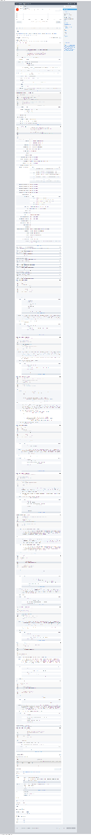

Slide 40
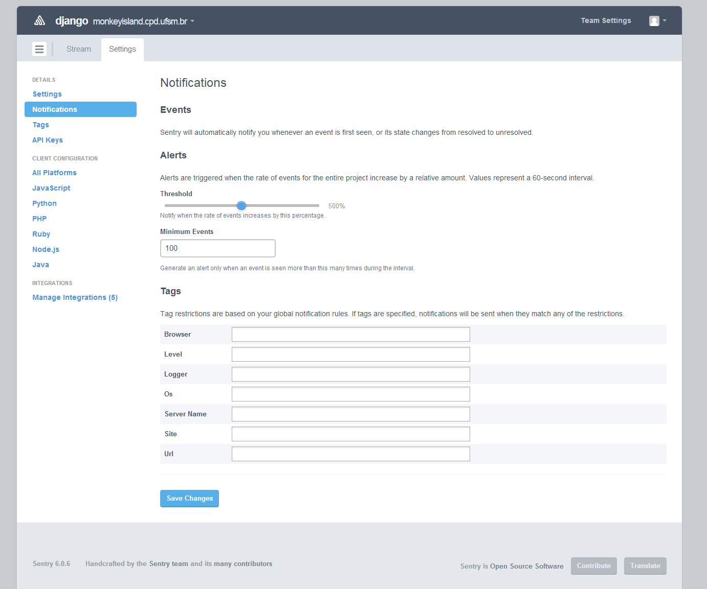

Slide 41
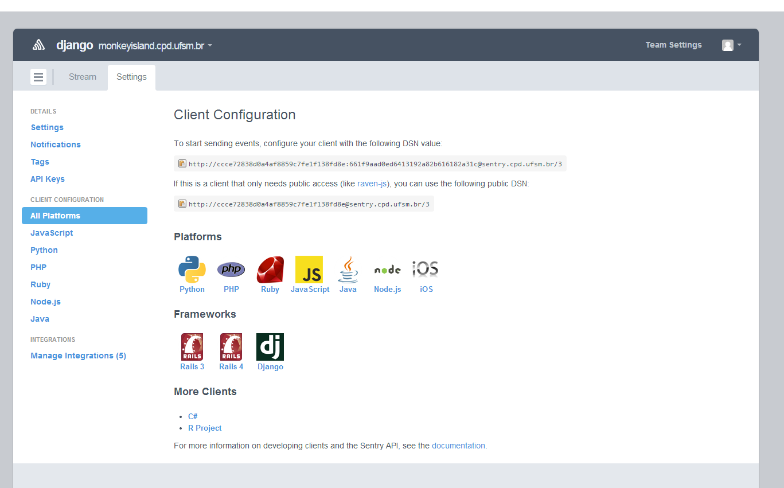

Slide 42
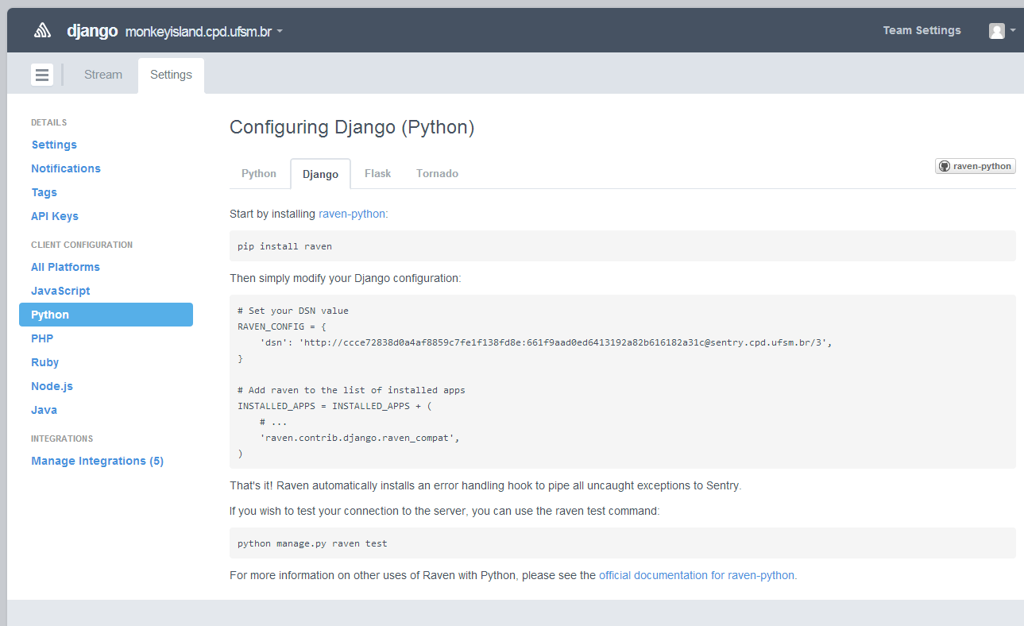

Slide 43

Dúvidas?
henriquep@unifra.br
@ikkebr
fb.com/ikkebr

